Slide 1

Rotarys födelsedag 23 februari
SWISH
123 425 9701
Notes:
1868 Paul Harris föds, utbildar sig till advokat och flyttar till Chicago 1896
1905 Första Rotaryklubben bildas i Chicago. Paul H advokat, Silvester Schiele, coal dealer, Gustavus Loehr, mining eng., Hiram Shorey tailor
Namnet Rotary – platsen för möten roterade
1908 Första sociala aktivitet, publika toaletter och en häst till prästen
Spred sig redan 1908 till San Francisco
1910 beslutades att det skulle bli en internationell organisation – Kanada första land utanför USA
1920 Europa
1926 Sverige
Rotary har överlevt världskrig
1947 Paul Harris dör
I dag 1,2 miljoner medlemmar, finns i alla världsdelar
34 000 klubbar
22 000 medlemmar i Sverige
550 klubbar i Sverige

Slide 2
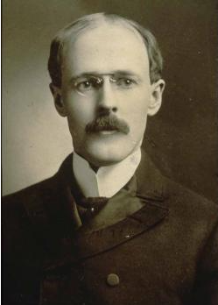
PAUL HARRIS – ADVOKAT I CHICAGO
Notes:
Advokaten Paul Harris hade etablerat sig i Chicago och byggt upp en stadig kundkrets i början av 1900-talet. Han hade många affärsbekanta men inga riktiga vänner.
Hans närmaste bekant var kolhandlaren Silvester Schiele och det var för honom Paul berättade om sin plan att starta en klubb där affärsmän kunde umgås som vänner och samtidigt göra affärer med varandra som man hade förtroende för.
Chicago, med 1,6 miljoner invånare, var en smältdegel av politisk korruption, religiös fundamentalism, social oro, kommersiellt utnyttjande.

Slide 3
1905 i världen
Unionen Sverige-Norge upplöstes
Bröderna Wright skapade flyghistoria
Japans flotta hade besegrade Ryssland i ett krig
Lenin återvände till Ryssland efter sin europaexil
Amundsen upptäckte den magnetiska Nordpolen
I England vägrades kvinnor rätten att rösta
Den första pizzerian öppnade i New York
Chicago – 1,6 milj invånare

Slide 4
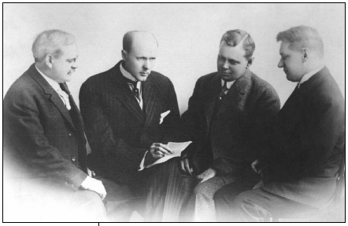
23 FEBRUARI 1905
Silvester Schiele, kolhandlare
Paul Haris, advokat
Hiram Shorey, skräddare
Gustavus Loehr, gruvingenjör
Notes:
Den allra första träffen hos gruvingenjören Gustavus Loehr.
Silvester Schiele, kolhandlare, Paul Haris advokat, Hiram Shorey skräddare, Gustavus Loehr, gruvingenjör. Alla fyra hade sina rötter långt från Chicago och kände sig mycket upprymda av Pauls idé att skapa en klubb där de hade utbyte av varandra både i affärer och som vänner.
I Klubben skulle endast finnas en representant för varje yrkesgrupp och på så sätt kunde de välja de bästa männen i stan. Två veckor senare skulle de träffas igen och då ta med lämpliga medlemmar.
Den 5:e medlemmen, tryckaren Harry Ruggles blev kvar i Rotary i 55 år och var den enda ursprungsmedlemmen som överlevde Paul Harris.
Redan vid det tredje mötet var man 15 pers och tog beslut som fortfarande gäller. Man beslutade att syftet med att träffas var:
Stimulera medlemmarnas affärsverksamhet
Gott kamratskap och socialt umgänge
Förbättra omständigheterna i Chicago
Man hade redan från början beslutat att rotera mötesplats mellan medlemmarnas arbetsplatser, så namnet Rotary Club.
Ingen medlemsavgift skulle tas ut, klubbens utgifter skulle betalas av de bötesbelopp på 50 cent som utkrävdes av medlemmar som missade möten. Medlemskapet skulle förnyas varje år. Om ¾ röster krävdes för att man skulle få nytt förtroende. En enda nejröst från en medlem på en ny och den nya blev nekad inträde.
För att främja vänskapen skulle alla tilltalas med förnamn. Böter utdömdes för ”Mister”, vågade skämt, religiösa eller politiska diskusssioner.
I oktober 1905 hade klubben 30 medlemmar, och ett år senare 80. Redan vid femtemötet insåg man att ingen hade en tillräckligt stort kontor för att härbärgera alla medlemmar.
Då kom någon med ett förslag att mötas på ett hotell. Detta blev stor succé. Man roterade mellan Chicagos hotell och nästa gång serverades middag. Detta blev starten av en ny tradition att ha möte över lunch eller middag varannan vecka utom i juli och augusti.

Slide 5
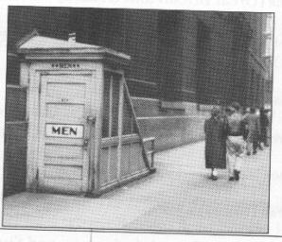
Från ”self” till ”service”
En ”comfort station”
i centrala Chicago
Notes:
En klubb som Rotary skulle ha stora möjligheter att utvecklas om den även ägnade sig åt samhällstjänst. Att hjälpa andra – en ny häst till prästen.
Ganska tidigt fanns det medlemmar som inte gillade att bara göra affärer med varandra och 1911 strök man statistikföraren som höll rätt på affärerna mellan rotarianer från listan av klubbfunktionärer. Paul Harris sa att han lärt sig att det var större glädje att ge än att få.

Slide 6

Notes:
I augusti 1910 hölls den första nationella Rotarykongressen i Chicago, där de 16 befintliga klubbarna enades att bilda National Association of Rotary Clubs (nu Rotary International). Den nya föreningen valde enhälligt Harris som sin president.
International Ass of R C 1912, då den första klubben startat i Winnipeg, Kanada.
Klubbar startades i England o Irland, Asien, Sydafrika, etc
Under andra världskriget förbjöds Rotary i Tyskland, Österrike, Italien, Frankrike, etc.

Slide 7
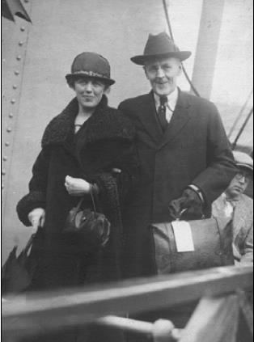
Paul Harris och Rotary
Jean & Paul Harris
Notes:
I mitten av 1920-talet blev Harris aktivt involverad i Rotary igen och fungerade som organisationens offentliga ansikte. För att främja medlemskap och service deltog han i kongresser och besökte klubbar över hela världen, ofta tillsammans med sin fru Jean.

Slide 8
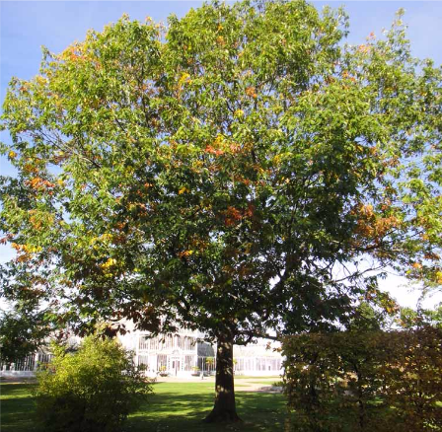
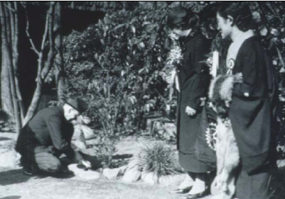
PAUL HARRIS PLANTERADE VÄNSKAPENS TRÄD
“To symbolize Rotary's ideal of international goodwill, I have planted friendship trees on all the continents and many major islands.”
1932 Trädgårdsföreningen Göteborg
Notes:
Paul och Jean började plantera vänskapsträd i sin trädgård i Chicago (Friendship garden) när de hade utländska rotarianer på besök.
På de platser i världen som Paul Harris besökte brukade han plantera ett vänskapens träd.
Det enda officiella besök som Paul Harris gjorde i Sverige är ett besök i Göteborg Rotaryklubb. Det var den 29 augusti 1932, när klubben firade sitt 5-årsjubiléum på Trädgårdsföreningen där man då sammanträdde sommartid.
Efter måltiden planterade Paul Harris en amerikansk ek som ett ’Vänskapens träd’. Eken finns kvar tillsammans med en minnestavla som fick sin nuvarande utformning i samband med klubbens 60-årsjubiléum 1987
To symbolize Rotary's ideal of international goodwill, I have Planted friendship trees on all the continents and many major islands. These trees stand as permanent reminders of the fact that Rotary stands for the grand ideal. Generations will rest in the shade of our trees, and birds will nest in their branches. All that
can be truthfully said of these tree plantings is that they are gestures of goodwill, but in this world of international strife even gestures may bear their blessings
Radio broadcast,February 21,1940
Not all of the trees were planted outside the United States. The Harrises often entertained visiting Rotarians and dignitaries in their Chicago home and planted trees with their guests to mark the occasion. They called the garden their Friendship Garden.

Slide 9
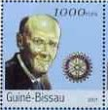
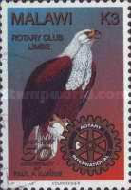
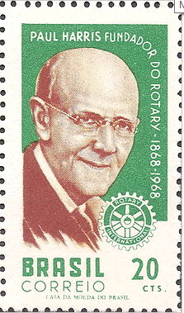
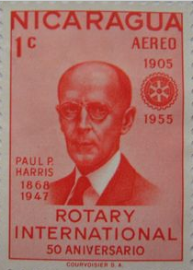
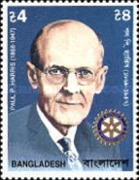
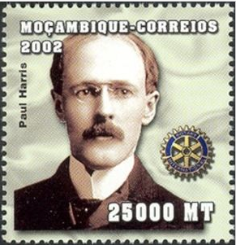
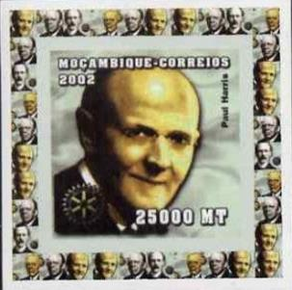

Notes:
Rotaryhjulet har tryckts på frimärken i mer än 100 länder

Slide 10
It is reasonable to expect
that it will be fashionable some day
to build lives instead of fortunes.
THE ROTARIAN,
August 1921

Slide 11
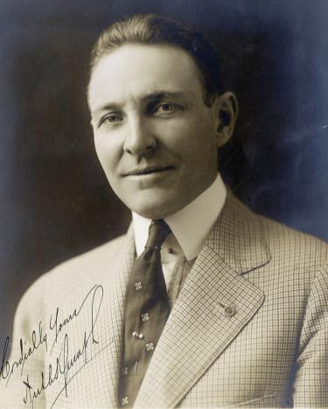
Arch Klumphs Vision — 1917 I Atlanta
Det verkar synnerligen lämplig att vi ska ta emot donationer för att kunna göra gott i världen, med välgörenhet, utbildning eller andra sätt för samhällets utveckling ...
— Arch Klumph, 1917
Notes:
Grundaren Arch C Klumph var en man med otrolig energi och ett enastående intresse för Rotary. Arch växte upp i fattigdom men blev framgångsrik och aktiv på många sätt, i yrkeslivet, som samhällsledare, som idrottsman och han var så duktig flöjtist att han var medlem av Clevelands symfoni-orkester i 14 år. Inom rotary hann han organisera det mesta, bla var han ordförande i den kommitté som arbetade fram RI nya grundlag. Han ansvarade för hur distrikten skulle se ut samt inrättade DG ämbetet. Dvs han skapade ordning och reda så att Rotary skulle ha en möjlighet att växa. Redan under sitt år som klubbpresident 1912-13, framförde han sin vision om en reservfond för klubben, så att den skulle kunna uträtta mycket i fram-tiden.
Arch Klumph is called the father of the Foundation because he had the vision of a Rotary endowment fund and the dedication to bring this dream to life.
As president of the Rotary Club of Cleveland, Ohio, USA, in 1913, he advocated for the club to build a reserve that would ensure its means to do future good work. As president of Rotary in 1916-17, he proposed this idea to a larger audience.
In his speech to the 1917 convention in Atlanta, he said: “It seems eminently proper that we should accept endowments for the purpose of doing good in the world, in charitable, educational or other avenues of community progress …”
Arch’s vision of an endowment would eventually become The Rotary Foundation, and his call for “doing good in the world” was to become the Foundation’s motto. But it would take some time for all of that to happen.

Slide 12
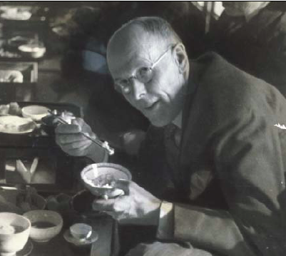
PAUL HARRIS 1945:
”It is true
that the way to war
is a well-paved highway
and
that the way to peace
is still a wilderness.”
Notes:
From a recorded interview ln Tuskegee, Alabama,USA ,in 1945 arranged by Rotarians in District 164

Slide 13
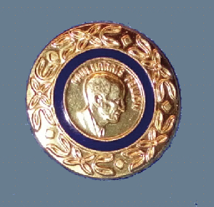
PAUL HARRIS FELLOW
1.000 dollar
inbetalda till
Rotary Foundation
från klubb eller
enskild medlem.
Notes:
PH avlider 1947, 78 år, efter lång tids sjukdom. Innan sin död meddelade han att han föredrog bidrag till Rotary Foundation istället för blommor. Under 18 månaderna efter hans död fick Rotary Foundation 1,3 miljoner dollar, vilket hjälpte till att stödja stiftelsens första program - stipendier för doktorander utomlands.
Över 300.000 rotarianer i 70 länder sörjer. Detta blev vändpunkten för Rotary Foundation. Bidragen strömmade in till RI och inom Foundation skapades Paul Harris minnesfond och de som ville hedra honom kunde donera till fonden.
Paul Harris Fellow initierades 1957 som ett sätt att fylla på med medel till Rotary Foundation.
Man kan fylla på med 5 safirer, 1000 per safir, och sen med rubiner 4 st.

Slide 14
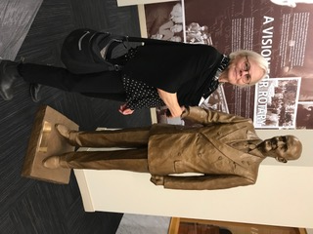
TILL PAUL HARRIS MINNE
Internationell förståelse, goodwill och fred.
Notes:
I RI huvudkointor i Evanstone utanför Chicago finns ett minnesrum samt en staty av PH

Slide 15
PAUL HARRIS:
”..my hope for the future is that Rotarians
will continue to be ambassadors of goodwill
to all races, to persons of all religious faiths,
and to members of all political parties;
that Rotarians will continue to be
purveyors of tolerance, forebearance,
helpfullness and friendliness; and that
through our world-wide Rotary fellowship
we shall ultimately achive our goal of
international understanding, goodwill and peace”
Notes:
”... mitt hopp för framtiden är att rotarianer
kommer att fortsätta att vara ambassadörer för goodwill
till alla raser, till personer inom alla trossamfund, och till medlemmar i alla politiska partier;
att rotarianerna kommer att fortsätta att vara
leverantörer av tolerans, tålamod,
hjälpsamhet och vänlighet; och att vi
genom vår världsomspännande Rotary-gemenskap
i slutändan kommer att nå vårt mål
internationell förståelse, goodwill och fred

Slide 16
Friendship trees、which I have planted in Germany, Estonia, Finland, Norway, China,and Japan may have been laid low through the ravages of war but memory of them and of their purpose remains ever green.
Notes:
De Vänskapsträd 、 som jag har planterat i Tyskland, Estland, Finland, Norge, Kina och Japan kan ha mejats ned genom krigets härjningar men minnet av dem och deras syfte förblir ständigt grönt.

Slide 17
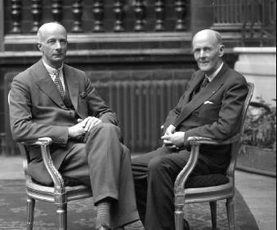
1932 i London med
Rotary International President Sidney Pascall
Jean & Paul Harris
Notes:
Jean and Paul going to Bermuda
1932 in London with Rotary International President Sidney Pascall

Slide 18
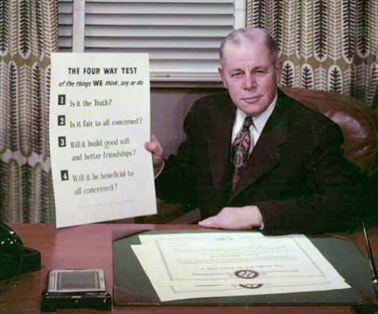
FYRFRÅGEPROVET OM DET VI TÄNKER, SÄGER OCH GÖR
Är det sant?
Är det rättvist mot alla parter?
Kommer det att skapa goodwill och bättre vänskapsförhållanden?
Kommer det att vara till fördel för alla som det berör?
Notes:
Rotary adopted the Four-Way Test in 1943. Rotarian Herbert J. Taylor drafted the test in 1932 to help an aluminum company on the verge of bankruptcy during the Great Depression. Taylor became RI president 1954.

